Slide 1

Tập đọc lớp 5
Sự sụp đổ của chế độ a-pác-thai

Slide 2




Tập đọc:
Kiểm tra bài cũ:
- Đọc thuộc lòng bài thơ “Ê-mi-li, con…”
- Bài thơ muốn nói lên điều gì?
Bài thơ ca ngợi hành động dũng cảm của một công dân Mĩ, đã tự thiêu để phản đối cuộc chiến tranh xâm lược Việt Nam.

Slide 3



Tập đọc:
Sự sụp đổ của chế độ a-pác-thai
Bài văn gồm 3 đoạn:
+ Đoạn 1: Từ đầu đến “… tên gọi a-pác-thai”.
+ Đoạn 2: Tiếp đến “… tự do, dân chủ nào”.
+ Đoạn 3: Còn lại.

Slide 4

Tập đọc:
Sự sụp đổ của chế độ a-pác-thai
Luyện đọc: Tìm hiểu bài:
a-pác-thai,
1/5, 9/10, 3/4, 1/7, 1/10,
chế độ phân biệt chủng tộc,
công lí,
Nen-xơn Man-đê-la,
thế kỉ XXI
sắc lệnh,
tổng tuyển cử,
đa sắc tộc
Ở nước này, người da trắng chỉ chiếm 1/5 dân số, nhưng lại nắm gần 9/10 đất trồng trọt, 3/4 tổng thu nhập và toàn bộ hầm mỏ, xí nghiệp, ngân hàng,….

Slide 5

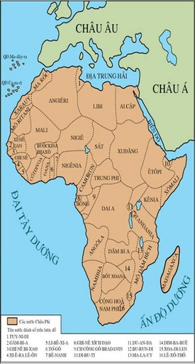

Đọc thầm đoạn 1 và trả lời câu hỏi:
1. Hãy nêu những hiểu biết của em về đất nước Nam Phi.
Nam Phi là quốc gia ở cực nam châu Phi, diện tích 1219000km², dân số 43 triệu người, thủ đô là Prê-tô-ri-a, nổi tiếng nhiều vàng và kim cương nhưng cũng rất nổi tiếng về nạn phân biệt chủng tộc.

Slide 6

Tập đọc:
Sự sụp đổ của chế độ a-pác-thai
Luyện đọc: Tìm hiểu bài:
a-pác-thai,
1/5, 9/10, 3/4, 1/7, 1/10,
chế độ phân biệt chủng tộc,
công lí,
Nen-xơn Man-đê-la,
thế kỉ XXI
sắc lệnh,
tổng tuyển cử,
đa sắc tộc
Ở nước này, người da trắng chỉ chiếm 1/5 dân số, nhưng lại nắm gần 9/10 đất trồng trọt, 3/4 tổng thu nhập và toàn bộ hầm mỏ, xí nghiệp, ngân hàng,….
Ý 1: Giới thiệu đất nước Nam Phi và chế độ a-pác-thai.

Slide 7


Đọc thầm đoạn 2 và trả lời câu hỏi:
2. Dưới chế độ a-pác-thai, người da đen bị đối xử như thế nào?
Người da đen phải làm những công việc nặng nhọc, bẩn thỉu; bị trả lương thấp; phải sống, chữa bệnh, làm việc ở những khu riêng; không được hưởng một chút tự do dân chủ nào.

Slide 8

Tập đọc:
Sự sụp đổ của chế độ a-pác-thai
Luyện đọc: Tìm hiểu bài:
a-pác-thai,
1/5, 9/10, 3/4, 1/7, 1/10,
chế độ phân biệt chủng tộc,
công lí,
Nen-xơn Man-đê-la,
thế kỉ XXI
sắc lệnh,
tổng tuyển cử,
đa sắc tộc
Ở nước này, người da trắng chỉ chiếm 1/5 dân số, nhưng lại nắm gần 9/10 đất trồng trọt, 3/4 tổng thu nhập và toàn bộ hầm mỏ, xí nghiệp, ngân hàng,….
Ý 1: Giới thiệu đất nước Nam Phi và chế độ a-pác-thai.
Ý 2: Chế độ phân biệt chủng tộc xấu xa ở Nam Phi.

Slide 9

Đọc thầm đoạn 3 và trả lời câu hỏi:
3. Người dân Nam Phi đã làm gì để xoá bỏ chế độ phân biệt chủng tộc?
Người da đen ở Nam Phi đã đứng lên đòi bình đẳng. Cuộc đấu tranh của họ cuối cùng đã giành được thắng lợi.

Slide 10
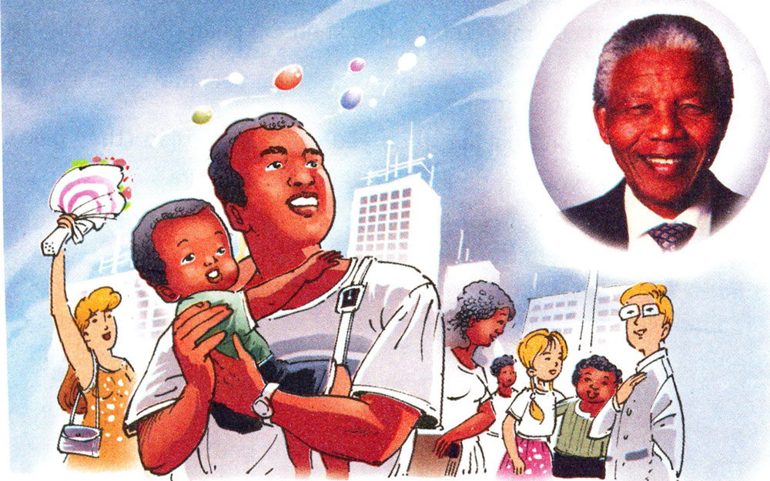

Slide 11

4. Vì sao cuộc đấu tranh chống chế độ a-pác-thai được đông đảo mọi người trên thế giới ủng hộ?
- Vì những người yêu chuộng hoà bình và công lí không thể chấp nhận một chính sách phân biệt chủng tộc dã man, tàn bạo như chế độ a-pác-thai.
- Vì chế độ a-pác-thai là chế độ phân biệt chủng tộc xấu xa nhất hành tinh, cần phải xoá bỏ để mọi người thuộc mọi màu da đều được hưởng quyền bình đẳng.
- Vì mọi người sinh ra dù màu da khác nhau đều là con người. Không thể có màu da cao quý và màu da thấp hèn, không thể có dân tộc thống trị và dân tộc đáng bị thống trị, bị khinh miệt.

Slide 12
Tập đọc:
Sự sụp đổ của chế độ a-pác-thai
Luyện đọc: Tìm hiểu bài:
a-pác-thai,
1/5, 9/10, 3/4, 1/7, 1/10,
chế độ phân biệt chủng tộc,
công lí,
Nen-xơn Man-đê-la,
thế kỉ XXI
sắc lệnh,
tổng tuyển cử,
đa sắc tộc
Ý 1: Giới thiệu đất nước Nam Phi và chế độ a-pác-thai.
Ở nước này, người da trắng chỉ chiếm 1/5 dân số, nhưng lại nắm gần 9/10 đất trồng trọt, 3/4 tổng thu nhập và toàn bộ hầm mỏ, xí nghiệp, ngân hàng,….
Ý 2: Chế độ phân biệt chủng tộc xấu xa ở Nam Phi.
Ý 3: Cuộc đấu tranh của người da đen chống chế độ a-pác-thai.
Đọc diễn cảm

Slide 13

Hướng dẫn đọc diễn cảm toàn bài:
+ Đọc giọng thông báo rõ ràng, rành mạch, tốc độ khá nhanh, nhấn giọng ở những số liệu, thông tin về chính sách đối xử bất công với người da đen ở Nam Phi; thể hiện sự bất bình với chế độ a-pác-thai.
+ Đoạn cuối đọc với cảm hứng ca ngợi cuộc đấu tranh bền bỉ, dũng cảm của người da đen.

Slide 14

Luyện đọc diễn cảm
Bất bình với chế độ a-pác-thai, người da đen đã đứng lên đòi bình đẳng. Cuộc đấu tranh dũng cảm và bền bỉ của họ được sự ủng hộ của những người yêu chuộng tự do và công lí trên toàn thế giới, cuối cùng đã giành được thắng lợi. Ngày 17- 6- 1991, chính quyền Nam Phi buộc phải huỷ bỏ sắc lệnh phân biệt chủng tộc. Ngày 27- 4- 1994, cuộc tổng tuyển cử đa sắc tộc đầu tiên được tổ chức. Luật sư da đen Nen-xơn Man-đê-la, người từng bị giam cầm suốt 27 năm vì đấu tranh chống chế độ a-pác-thai, được bầu làm Tổng thống. Chế độ phân biệt chủng tộc xấu xa nhất hành tinh đã chấm dứt trước khi nhân loại bước vào thế kỉ XXI.

Slide 15

Tập đọc:
Sự sụp đổ của chế độ a-pác-thai
Luyện đọc: Tìm hiểu bài:
a-pác-thai,
1/5, 9/10, 3/4, 1/7, 1/10,
chế độ phân biệt chủng tộc,
công lí,
Nen-xơn Man-đê-la,
thế kỉ XXI
sắc lệnh,
tổng tuyển cử,
đa sắc tộc
Ý 1: Giới thiệu đất nước Nam Phi và chế độ a-pác-thai.
Ở nước này, người da trắng chỉ chiếm 1/5 dân số, nhưng lại nắm gần 9/10 đất trồng trọt, 3/4 tổng thu nhập và toàn bộ hầm mỏ, xí nghiệp, ngân hàng,….
Ý 2: Chế độ phân biệt chủng tộc xấu xa ở Nam Phi.
Ý 3: Cuộc đấu tranh của người da đen chống chế độ a-pác-thai.
Đọc diễn cảm
Nội dung chính: Bài văn phản đối chế độ phân biệt chủng tộc, ca ngợi cuộc đấu tranh của người da đen của người Nam Phi

Slide 16


Nen-xơn Man-đê-la
Em hãy giới thiệu về vị Tổng thống đầu tiên của nước Nam Phi mới.

Slide 17

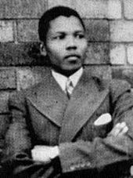
Nen-xơn Man-đê-la vào khoảng năm 1937

Slide 18

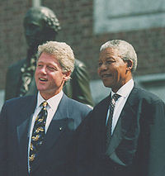
N. Man-đê-la và Tổng thống Hoa Kỳ năm 1993

Slide 19

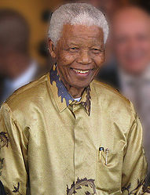
Nen-xơn Man-đê-la năm 2008

Slide 20

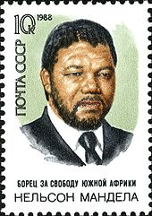
Anh hùng giải phóng Nam Phi trên con tem kỉ niệm của Liên Xô năm 1988

Slide 21

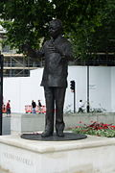
Tượng N. Man-đê-la tại Quảng trường Nghị viện Luân Đôn

